Slide 1
大阪府医師確保計画における医療提供体制の検討について
資料５
必要医師数の分析について（周産期・小児科及び救急科）
医師確保計画の策定にあたり、産科（周産期）・小児科・救急科の３科については、医師の勤務実態等を把握した上で、
将来の医療提供体制（周産期・小児）の在り方や必要な医師数を推計する。
1. 目的
２. 医師の勤務実態の把握（概要）
〇産科（周産期）・小児・救急とも、長時間労働の医師が多い診療科であり、安全な医療の提供という面で潜在的なリスクを抱えていると考えられる。 〇非常勤職員を配置することで、当直体制を確保している病院も多い。 〇医師の働き方改革により、労働時間に係る上限が義務化されると、上限を満たせなくなった医療機関の撤退が生じ、地域の医療崩壊を招く恐れも想定される。
３．必要医師数算出の考え方
医師の働き方改革を踏まえ、医師の時間外労働時間をＡ水準（960ｈ）以下に抑制した場合、どれだけ医師が必要となるか算出する。
４．必要医師数推計の手順（案）
産科・小児科・救急科
①働き方改革を踏まえた場合の現在の必要医師数を算出 | 産科・小児・救急の医師について、「α：総労働時間数」と「β：制限超過分の労働時間数」を算出する。 このうちβを解消させるために、新たに医師を確保するという考え方にたち、2016年医師数にα/（α-β）を乗じて、 労働時間補正後の必要医師数（2016年）を算出する。
産科・小児
救急
②現在需要を算出 | 大阪府の性・5歳階級別の患者数を性・5歳階級別の人口で除し、5歳階級別の小児の入院受療率、外来受療率を得る。また、母親の5歳階級別の出生数を5歳階級別の女性人口で除し、女性人口対比の出生率を得る。
③将来需要予測を考慮 | ②で算出した小児入院受療率、外来受療率や出生率に、将来における性・5歳階級別の人口を乗じて、将来における小児患者数や出生数（患者住所地ベース）を得る。
④増加率を考慮 | 現在に比べ将来の小児患者数や分娩件数がどの程度増減するか値を得る。
大阪府の性・5歳階級別の患者数を性・5歳階級別の人口で除し、5歳階級別の救急搬送の発生率を得る。
②に将来における人口構成を乗じて、将来における救急搬送患者数を得る。
現在に比べ将来の救急搬送患者数がどの程度増減するか値を得る。
⑤将来の必要医師数 を算出 | ①で算出した必要医師数に、④で算出した患者の増加率を乗じて、将来の必要医師数とする。

Slide 2
５．周産期・小児科における医療提供体制の検討にあたって（アプローチ）
〇医療提供体制を検討し、より効率的な医師配置を行うことで、労働時間の上限設定に伴う必要医師数の
増を緩和できないか検討する。
〇検討に当たっては、時間外労働の上限を踏まえたモデル勤務表を策定し、医師配置においてネックとなる 「当直の配置」を軸に、検証する。
＜モデル勤務表について＞
・2024年4月から適用が開始される医師の時間外労働の上限を満たすに当たり、１人の当直配置につき、何名の常勤医師が必要となるかを検討するため、国の「医師の働き方改革に関する検討会報告書」等を参考にしつつ、医療機関へのヒアリング結果も踏まえ、モデル的な勤務表を構築する。
・「１人の当直配置を支えるのに必要な医師数」は、当直回数が最大週１回となり、かつ当直の曜日が
固定される状況を避けるためには、「８人」必要と推測される。
※上記人数は、家庭事情等で夜間の勤務が困難な医師の存在や、学会出席や研究・教育等の従事時間
帯を考慮した人数ではないため、さらなる人数の上積み（1～2人）が必要である。
・A水準（時間外労働960時間/年など）を満たすには「８人」以上の常勤医師が必要と推測される。

Slide 3
６．周産期・小児科における医療提供体制の検討（案）
周産期の集約シミュレーション（モデル案）
周産期病院の類型化と必要と考えられる当直人数を設定（イメージ）
【医療提供体制の検討の考え方】
①医療提供体制の検討にあたってはネックとなる当直配置を軸に考える。
②「1人の当直配置を支えるのに必要な医師数」は、当直回数が最大週1回となり、かつ当直の曜日が固定される状況を避けるために必要な「8人」
とする。
※1は、総合周産期母子医療センターの他、MFICUを有する地域周産期母子医療セ
ンターを含む。
※2は、専従医師が要件となる新生児特定集中治療室管理料１を算定する地域周産
期母子医療センターとする。
※3は、1、2以外で24時間の緊急帝王切開に対応可能な病院とする。
【集約イメージの考え方】
・２類型を３病院から２病院に集約、分娩取扱病院を８病院から４病院に集約した場合を想定。
・NICUの設置病院についても４病院から３病院に集約した場合を想定。
＜機能の集約化を踏まえた必要医師数のイメージ＞
◆A水準を満たすために、「1人の当直配置を支えるのに必要な医師数」は、8人以上。
◆但し、産育休の医師、家庭事情や年齢等のために夜間の勤務が困難な医師、管理者たる医師の存在や、学会等への出席や休暇取得の必要性等を考慮すると、8人より多い、10人程度の医師がいることが望ましい。
◆これらを考慮すると、モデル病院の医師だけで、216～270人の医師が必要となる。
◆上記の機能の集約化では、必要な当直数が地域全体で小児科（新生児科）３人、産婦人科４人減ることとなる。
これを換算すると、常勤医師確保が必要な医師数を、8倍であれば小児科（新生児科）24人、産婦人科32 人、10倍であれば小児科（新生児科）30人、産婦人科40人抑制できる。

Slide 4
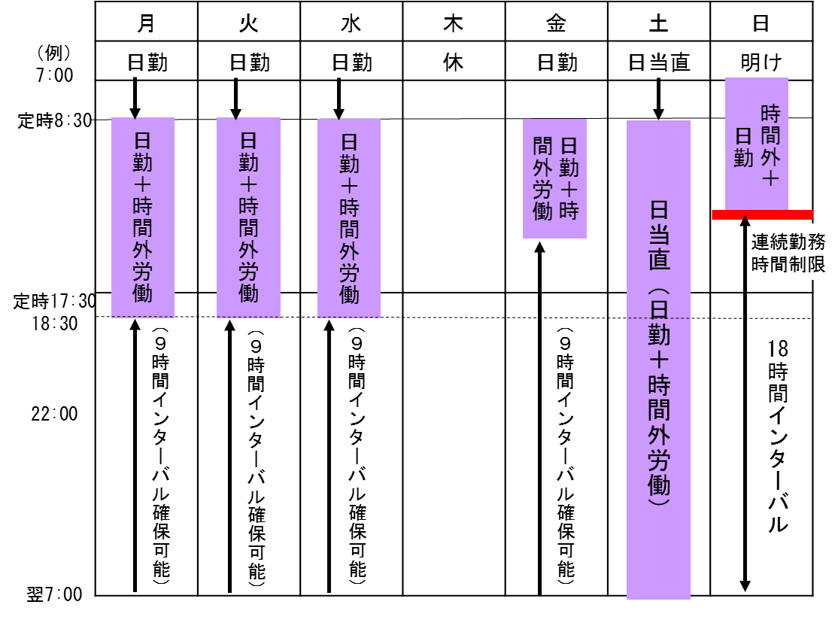
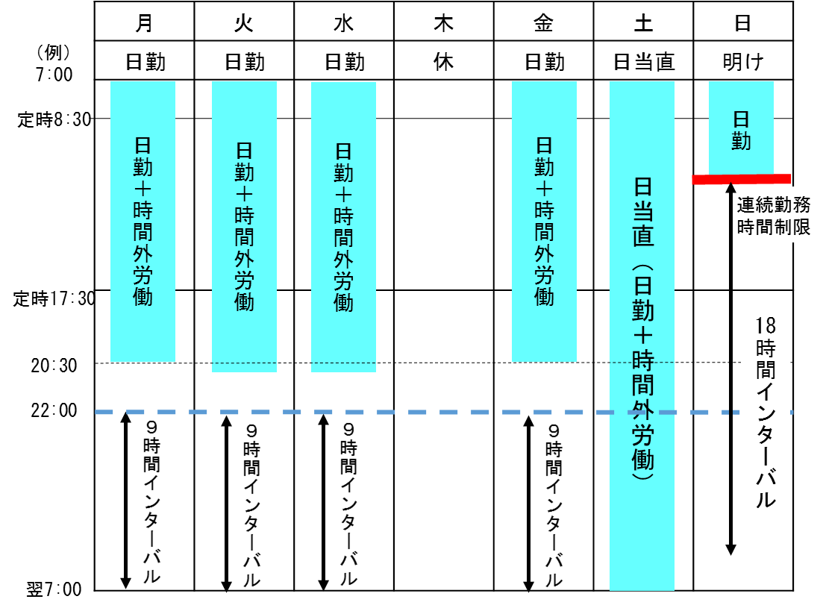
出典：第20回医師の働き方改革に
関する検討会（厚生労働省）
（Ａ）・（Ｂ）の上限水準に極めて近い働き方のイメージ
（Ａ）時間外労働年960時間程度≒週20時間 の働き方（例）
（Ｂ）時間外労働年1,800時間程度≒週38時間の働き方（例）
※図中の勤務時間を示す帯には各日法定休憩を含む
概ね週１回の当直（宿日直許可なし）を含む週６日勤務
当直日とその翌日を除く４日間のうち１日は半日勤務で、各日は１時間程度の時間外労働（早出又は残業）
当直明けは昼まで
年間80日程度の休日（概ね４週６休に相当）
概ね週１回の当直（宿日直許可なし）を含む週６日勤務
当直日とその翌日を除く４日間は早出又は残業を含め平均14時間弱の勤務
当直明けは昼まで
年間80日程度の休日（概ね４週６休に相当）
※勤務間インターバル９時間、連続勤務時間制限28時間等を遵守して最大まで勤務する場合の年間時間外労働は、法定休日年間52日の
み見込むと2,300時間程度、（Ａ）・（Ｂ）と同様に80日程度の休日を見込むと年2,100時間程度となる。
4

